Slide 1

Duales Studium bei SAP Markdorf

Slide 2
Ausbildung und Duales Studium bei SAP

Slide 3

Unser Unternehmen
SAP ist mit über 440.000 Kunden Weltmarktführer für Software zur Abwicklung von Geschäftsprozessen
Der Jahresumsatz von SAP betrug 2022 ca. 31 Mrd Euro. SAP ist damit Europas größtes Softwareunternehmen
SAP ist mit einem Marktwert von über 125 Mrd. Euro das wertvollste Deutsche Unternehmen
Bei SAP arbeiten weltweit über 110.000 Mitarbeiter an über 200 Standorten

Slide 4

Unsere Produkte
SAP entwickelt Standardsoftware für Unternehmen (Business-to-Business-Software)
Softwareunternehmen wie Google und Microsoft entwickeln neben B2B-Software auch Software für den Endanwender (Business-to-Consumer-Software)
Die Hauptprodukte von SAP stellen aktuell die Unternehmenssoftware SAP S/4HANA sowie die Cloud-Plattform SAP BTP (SAP Business Technology Plattform) dar
Neben dem Verkauf von Softwarelizenzen erzielt SAP zudem über Cloud-Dienste, Beratungs-Projekte, Support-Leistungen und Schulungen Erlöse

Slide 5

Unsere Kunden
99 der 100 größten Unternehmen der Welt
92% der Forbes Global 2000
SAP Kunden produzieren 72% des weltweiten Biers
SAP Kunden produzieren 86% der weltweiten Sportkleidung
77% der weltweiten Transaktionen laufen über SAP Systeme

Slide 6

Unsere Geschäftsbereiche
Produktentwicklung (ca. 40.000 Mitarbeiter:innen)
Beratung (ca. 20.000 Mitarbeiter:innen)
Vertrieb (ca. 20.000 Mitarbeiter:innen)
Verwaltung (ca. 15.000 Mitarbeiter:innen)
Technologieentwicklung (ca. 10.000 Mitarbeiter:innen)
Marketing (ca. 5.000 Mitarbeiter:innen)

Slide 7

Unsere Ausbildungs- und Studienangebote
Ausbildung Fachinformatik (Dresden, Walldorf)
Duales Studium (Bachelor) Informatik (Markdorf, Berlin/Potsdam, Walldorf) Wirtschaftsinformatik (Dresden, Markdorf, Berlin/Potsdam, Walldorf) Data Science & Künstliche Intelligenz (Markdorf, Walldorf) Digitale Medien (Walldorf) BWL (Walldorf)
Duales Studium (Master) Informatik, Wirtschaftsinformatik o.Ä. (Walldorf, München)

Slide 8

Der Studiengang Informatik – Intelligente Systeme
Kernmodule (Theoretische Informatik I, II und III, Programmieren, Datenbanken I, Software Engineering I und II, Technische Informatik I und II, Kommunikations- und Netztechnik, IT Sicherheit)
Interdisziplinäre Module (Mathematik I und II, Schlüsselqualifikation, Studienarbeit)
Praxismodule (Praxismodul I, II und III, Bachelorarbeit)
Studienrichtungsspezifische Module (Web Engineering I und II, Grundlagen intelligente Systeme, Sprach- und Bildverarbeitung, Methoden und Theorien der künstlichen Intelligenz, Anwendungsprojekt Informatik, Grundlagen digitaler Transformation, Datenbanken II, Data Science, Big Data Architectures, Anwendungen der künstlichen Intelligenz)

Slide 9

Der Studiengang Wirtschaftsinformatik – Data Science
Informatik (Grundlegende Konzepte der IT, Programmierung I und II, Datenbanken, Entwicklung verteilter Systeme)
Wirtschaftsinformatik (Methoden der WI I und II, Geschäftsprozesse und deren Umsetzung, Projekt, neue Konzepte, Integrationsseminar)
BWL (Grundlagen der Betriebswirtschaftslehre, Grundlagen der Rechnungslegung, Finanzierung und Rechnungswesen, Management)
Interdisziplinäre Module (VWL, Recht, Mathematik I und II, Schlüsselqualifikationen I, II und III)
Praxismodule (Praxismodul I, II und III, Bachelorarbeit)
Studienrichtungsspezifische Module (Data Science Fundamentals, Data Analysis and Optimization, Big Data, Machine Learning Fundamentals, Data Management, Advanced Machine Learning, Data Science-Methodik, Aktuelle Data Science-Entwicklungen)

Slide 10

Der Studiengang Wirtschaftsinformatik – Business Engineering
Informatik (Grundlegende Konzepte der IT, Programmierung I und II, Datenbanken, Entwicklung verteilter Systeme)
Wirtschaftsinformatik (Methoden der WI I und II, Geschäftsprozesse und deren Umsetzung, Projekt, neue Konzepte, Integrationsseminar)
BWL (Grundlagen der Betriebswirtschaftslehre, Grundlagen der Rechnungslegung, Finanzierung und Rechnungswesen, Management)
Interdisziplinäre Module (VWL, Recht, Mathematik I und II, Schlüsselqualifikationen I, II und III)
Praxismodule (Praxismodul I, II und III, Bachelorarbeit)
Studienrichtungsspezifische Module (Grundlagen Business Engineering, Entwicklung und Einsatz von ERP-Systemen, Consulting im E-Business, Datenbanken im BE-Kontext, Data Science und Business Intelligence, Modelle des BE und der digitalen Transformation, IT-Management und IT-Recht, Ausgewählte Managementaspekte des Business Engineering)

Slide 11

Unser Ausbildungskonzept
Teamarbeit (Patenkonzept, Kurskonzept, Einführungswoche, Persönliche:r Ausbilder:in, fachliche Betreuer:innen)
Eigenverantwortung (freie Praxisphasenwahl, flexible Vertrauensarbeitszeit und flexible Arbeitsplatzgestaltung, individuelle Weiterbildungsmöglichkeiten)
Förderung (umfangreicher Schulungsplan während der Ausbildung, abwechslungsreiche Inhalte und Einblicke in aktuelle Technologien und Themen)
Finanzielle Unabhängigkeit (hohe Ausbildungsvergütung, Laptop, kostenloses Büromaterial, kostenloses Mittagessen und Getränke, Umzugspauschale, Mobilitätspauschale, DHBW-Pauschale, Teilnahme am SAP Aktienprogramm)
Eigenbedarf (hohe Übernahmequoten und gute Karrierechancen)

Slide 12
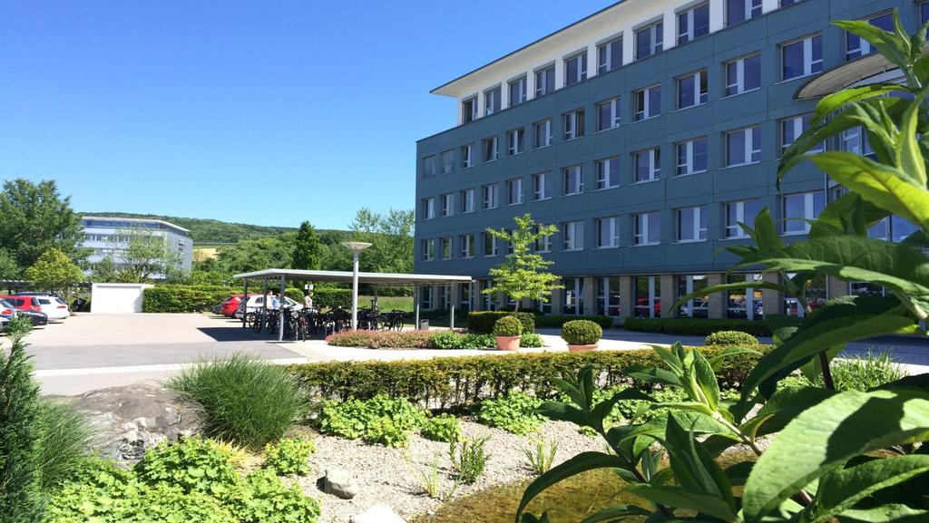
Unser Ausbildungsstandort
Das SAP Forschungs- und Entwicklungszentrum Markdorf, gelegen in der schönen Bodensee-Region, ist zusammen mit dem Standort Siegen das Zentrum für SAP-Lösungen im Bereich Nachhaltigkeit
Am Standort in Markdorf arbeiten etwa 250 Beschäftigte von SAP, davon 30 Dual Studierende
Der Großteil der Beschäftigten am Standort arbeitet in den Bereichen Produktentwicklung und Beratung

Slide 13
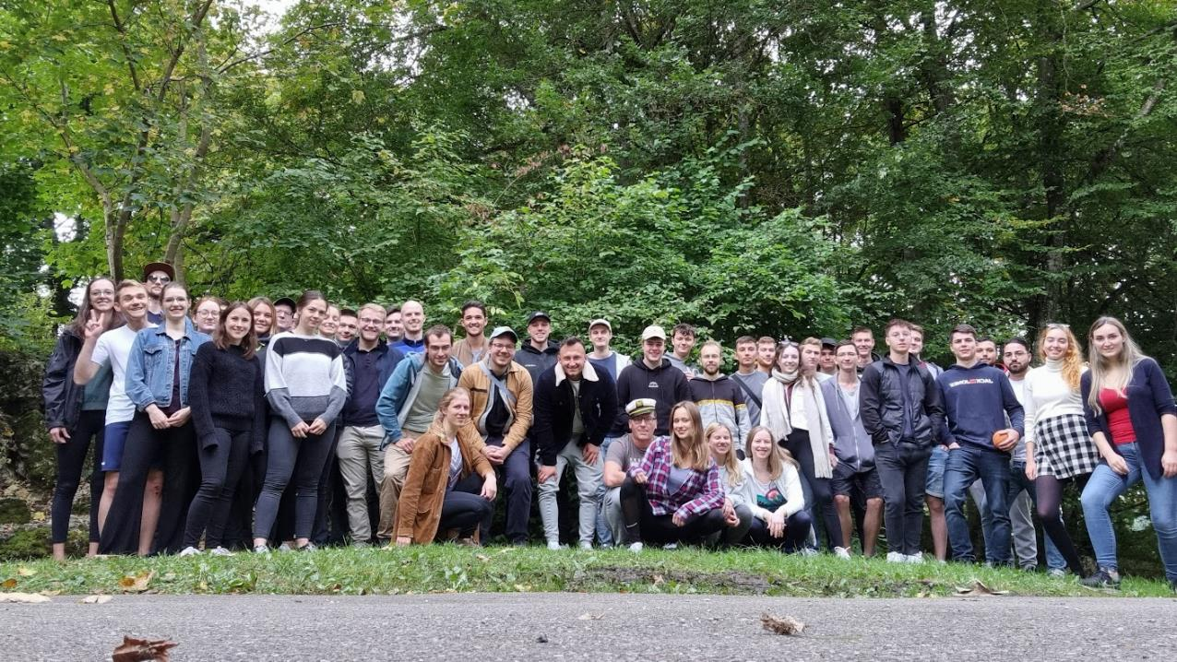
Unser Team
Der Ausbilder (Daniel Appenmaier, Jahrgang 82, Homebase Oberschwaben, verheiratet, 3 Kinder, leidenschaftlicher Leser, Zocker, Film- und Serienschauern)
Das Team (30 Dual Studierende, über 100 Alumni)

